Slide 1
Продовольча проблема серед глобальних проблем сучасності

Slide 2
1. Диференціація країн світу за ступенем розв’язання продовольчої проблеми
Останніми роками увага світу привернута до проблем продовольства. Цілий ряд чинників зумовили підвищення цін на продукти харчування. Ця обставина серйозно позначилася на продовольчій безпеці бідних верств населення світу. Досі невідома максимальна чисельність населення, яку може прогодувати наша планета. За різними джерелами, вона коливається від 10 до 20 млрд осіб, тому невідомо, що трапиться, коли цієї межі буде досягнуто. Наразі 2/3 людства відчувають постійний дефіцит продуктів харчування. До того ж харчування часто є недостатньо калорійним і має нераціональну структуру (нестача вітамінів і білків тваринного походження). При цьому у світі виробляється достатньо продовольства, але географія його виробництва не узгоджується з географією споживання.

Slide 3
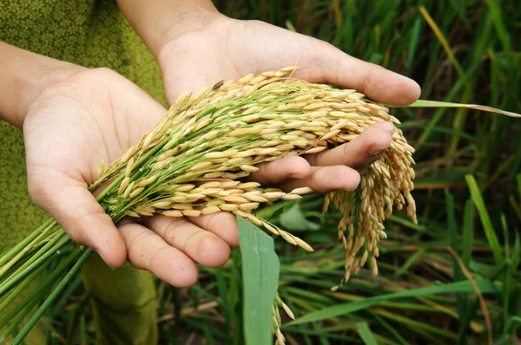
Північна Америка і Західна Європа мають надлишок продовольства, але країни, що розвиваються, не мають можливості для його закупівлі в достатній кількості. Найбільш надійний напрямок вирішення глобальної продовольчої проблеми – зростання обсягів виробництва продуктів харчування в голодуючих державах – країнах Азії, Африка і Латинської Америки. Його вирішення можливе двома шляхами. Один з них – екстенсивний – передбачає подальше розширення орних, пасовищних та інших угідь. За даними ФАО залишається ще багато землі для сільськогоспофдарського використання.

Slide 4
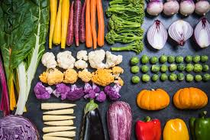
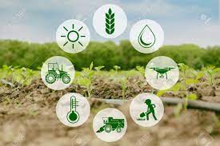
Близько 1560 млн га земель можуть бути додані до нинішніх 1,4 млрд га орних земель. Більше половини наявних додаткових земель розташовано в Африці та Латинській Америці. На ці регіони припадає більшість земель, які найкраще придатні для вирощування культур з дощовим зрошуванням. Перший шлях у багатьох країнах вичерпався або ж потребує значних витрат. Тому основою вирішення продовольчої проблеми є інший, інтенсивний шлях – підвищення біологічної продуктивності вже існуючих угідь. Інтенсифікація сільського господарства в країнах, що розвиваються, пов’язана з сучасними біотехнологіями, використанням нових високоврожайних сортів (так звана «зелена революція») і нових методів обробітку ґрунту, подальшим розвитком механізації, хімізації, меліорації.

Slide 5
2. Основні принципи забезпечення продовольчої безпеки держави та індикатори згідно діючого законодавства
Стаття 4. Принципи забезпечення продовольчої безпеки
Основними принципами забезпечення продовольчої безпеки є:
• пріоритет прав і свобод людини і громадянина;
• верховенство права;
• державний та самоврядний контроль за станом розвитку галузей агропромислового комплексу, який забезпечує виробництво, управління запасами і постачання продовольчої сировини і продовольства, якість і безпеку життєво важливих продуктів харчування;
• своєчасність і адекватність заходів із забезпечення продовольчої безпеки реальним і потенційним загрозам;
• чітке розмежування повноважень та взаємодія органів державної влади та органів місцевого самоврядування у забезпеченні продовольчої безпеки;
• використання в інтересах України міждержавних систем та механізмів міжнародної продовольчої безпеки в умовах інтеграційних і глобалізаційних світогосподарських процесів;
• використання в інтересах України міждержавних систем та механізмів в рамках СНД міжнародної колективної продовольчої безпеки згідно Модельного Закону СНД;
• інформаційне забезпечення стану продовольчої безпеки України;
• створення єдиного інформаційно-нормативно-правового поля, яке дозволить забезпечити стійкість відношень в рамках зони економічної взаємодії АПК окремих країн СНД.

Slide 6
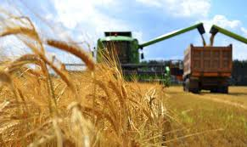
Стаття 6. Індикатори рівня продовольчої безпеки на національному і регіональних рівнях
Індикатори рівня продовольчої безпеки є пріоритетною складовою системи виміру найважливіших параметрів економіки держави, які відображають її стан і є складовими національної і регіональних програм соціально-економічного розвитку.
Оцінка рівня продовольчої безпеки здійснюється на основі індикаторів, що рекомендуються Продовольчою та сільськогосподарською організацією ООН (FAO) та Всесвітньою організацією охорони здоров'я, а також на основі наступних інтегральних показників:
рівень продовольчої безпеки як стану, при якому всім членам суспільства гарантований доступ до життєво важливих продуктів харчування у відповідності з науково обґрунтованими наборами продуктів харчування. Він визначається дефіцитом (нестачею) продовольчого споживання, який обчислюється як різниця між науково обґрунтованими наборами продуктів харчування і фактичним рівнем споживання цих продуктів у відсотках:
ДПС= (Сн - Сф): Сн х 100,
де = - дефіцит продовольчого споживання;
Сн - споживання продуктів харчування відповідно до науково обґрунтованих наборів продуктів харчування;
Сф - фактичне споживання продуктів харчування.

